Slide 1
АТТЕСТАЦИЯ ПЕДАГОГИЧЕСКИХ РАБОТНИКОВ
Notes:
Этот шаблон можно использовать как начальный файл для представления учебных материалов группе слушателей.
Разделы
Для добавления разделов щелкните слайд правой кнопкой мыши. Разделы позволяют упорядочить слайды и организовать совместную работу нескольких авторов.
Заметки
Используйте раздел заметок для размещения заметок докладчика или дополнительных сведений для аудитории. Во время воспроизведения презентации эти заметки отображаются в представлении презентации.
Обращайте внимание на размер шрифта (важно обеспечить различимость при ослабленном зрении, видеосъемке и чтении с экрана)
Сочетаемые цвета
Обратите особое внимание на графики, диаграммы и надписи.
Учтите, что печать будет выполняться в черно-белом режиме или в оттенках серого. Выполните пробную печать, чтобы убедиться в сохранении разницы между цветами при печати в черно-белом режиме или в оттенках серого.
Диаграммы, таблицы и графики
Не усложняйте восприятие: по возможности используйте согласованные, простые стили и цвета.
Снабдите все диаграммы и таблицы подписями.

Slide 2
Цели вебинара
После участия в вебинаре учитель:
-должен знать, какие формы аттестации педагогов существуют;
-знать, какие документы необходимо предоставить в аттестационную комиссию в каждом случае;
-иметь представление об оформлении необходимых документов;
-знать сайт, где имеется необходимая информация об аттестации.

Slide 3
План
Формы оценки профессиональной деятельности педагогов
Аттестация на основе экспертного заключения ОУ, необходимый пакет документов и правила их оформления
Аттестация на основе портфолио педагогического работника, необходимый пакет документов и правила их оформления
Адрес аттестационной комиссии
Выводы

Slide 4
ФОРМЫ ОЦЕНКИ ПРОФЕССИОНАЛЬНОЙ ДЕЯТЕЛЬНОСТИ ПЕДАГОГА
1. Экспертная оценка на основе портфолио педагогического работника
2. Экспертная оценка на основе экспертного заключения образовательного учреждения.
Notes:
Дайте краткий обзор презентации. Опишите главную суть презентации и обоснуйте ее важность.
Представьте каждую из основных тем.
Чтобы предоставить слушателям ориентир, можно можете повторять этот обзорный слайд в ходе презентации, выделяя тему, которая будет обсуждаться далее.

Slide 5

Экспертная оценка на основе экспертного заключения образовательного учреждения.
Notes:
Это другой параметр для обзорных слайдов, использующих переходы.

Slide 6

Документы

Slide 7
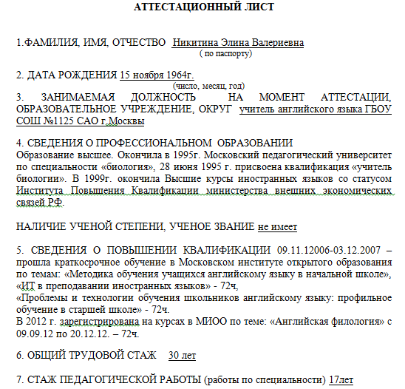


Slide 8

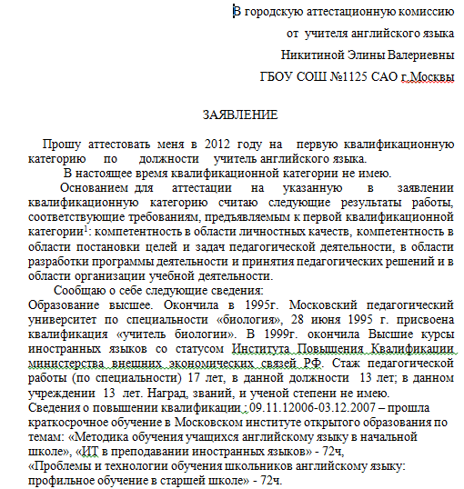
Приветствие

Slide 9

Обзор на сегодня
1
2
Экспертный лист
Экспертное заключение
Notes:
Это другой параметр для обзорного слайда.

Slide 10
Экспертная оценка на основе портфолио педагогического работника
Notes:
Какие способности приобретут слушатели по завершении обучения? Коротко опишите каждую цель и полезность данной презентации для слушателей.

Slide 11
Документы
1. заявление
2. аттестационный лист
3.экспертное заключение
Notes:
Используйте заголовки разделов для каждой из тем, чтобы переход был понятен для аудитории.

Slide 12
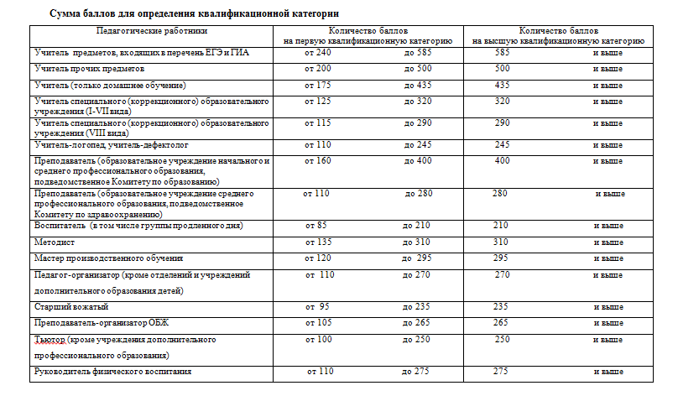
Notes:
Добавьте слайды в раздел по каждой теме, включая слайды с таблицами, диаграммами и изображениями.
Образцы макетов таблицы, диаграммы, изображения и видео см. в следующем разделе.

Slide 13
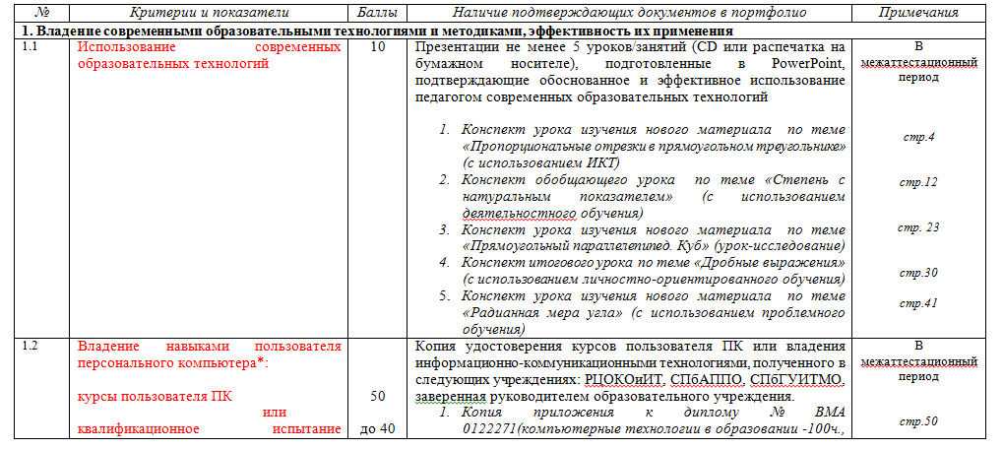
Содержание экспертного заключения
Notes:
Будьте кратки. Сделайте текст как можно более кратким для использования крупного шрифта.

Slide 14
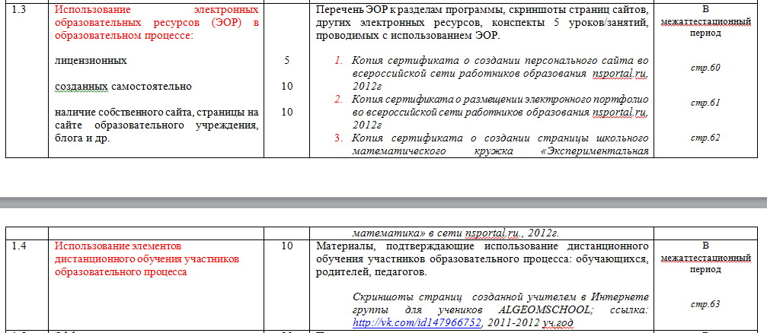

Slide 15
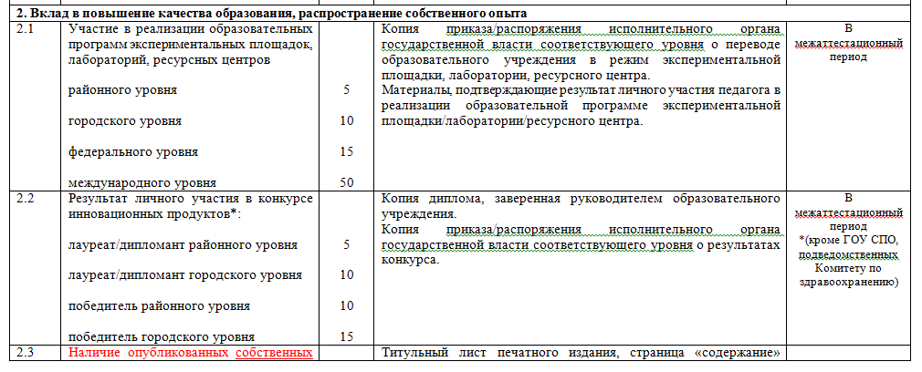

Slide 16
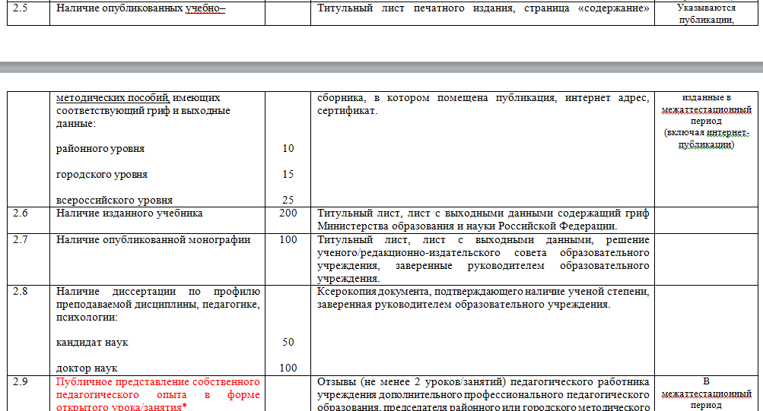

Slide 17
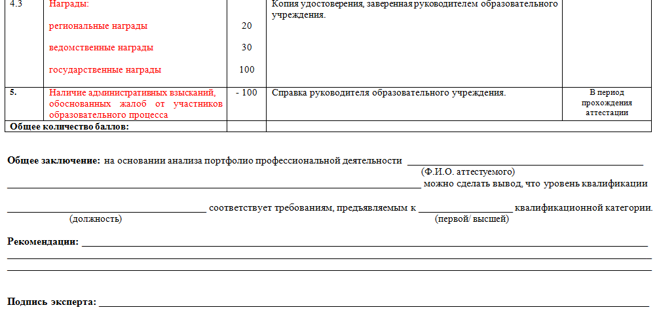

Slide 18
Документы подаются по адресу: м. «Улица 1905 года», ул. Большая Декабрьская, д.9, понедельник – четверг с 09:30 до 17:00 (с 13:00 до 14:00 обеденный перерыв).
Notes:
Достаточно ли лаконична презентация? Переместите излишнее содержимое в приложение.
Используйте слайды приложения для содержимого, ссылка на которое может потребоваться при показе слайда вопроса, или которое может быть полезно слушателям для более глубокого изучения в будущем.

Slide 19
выводы
В результате сегодняшнего вебинара были наиболее полно раскрыты все аспекты аттестации учителей, которые обычно вызывают затруднения ввиду занятости педагогов.
Надеюсь, что это было полезно!

Slide 20
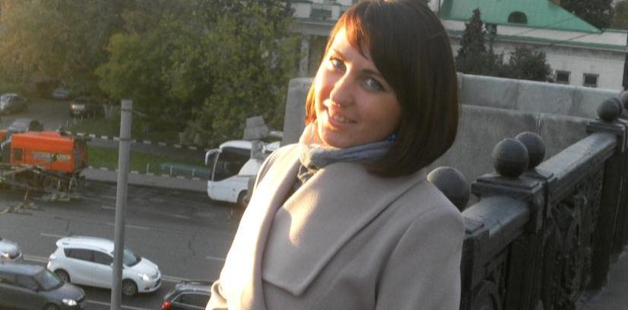
Спасибо за внимание!

